Slide 2
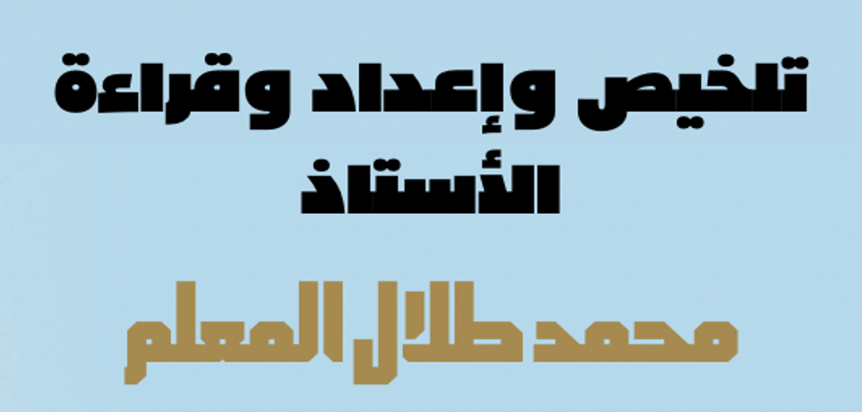
الفصل السادس والعشرون
عن ولد بري في فرنسا

Slide 3
وصل فريق البحث بقيادة ( لوك أوكنور ) ومعه ثلاثة جيبات محملة بالماء والوقود ومعدات التصوير والحبال وشبكــــة لصيد الولد البري ، ومعه ثلاثة رجال من شركة ( غلوبال ) هم المنتج ( بوب جونسون ) والمصور السينمائي ( هارولد جوزيف ) ومهندس الصوت ( غريغوري وايلدر ) ، والشخص الخامس الذي كان يجلس بجانب ( لوك ) في السيارة هو الخبير اللغوي ( غاي ميكلوس ) والذي كان يتقن اللغة العربية ولغة أهل الصحراء الغربية ( الحسانية ) ولغة الطوارق ( التماشك ) .
توقف الجميع لمناقشة أمر استئجار دليل فحكى لهم عن ( سيدي إبراهيم ) مستهزئاً فأعجبهم ورأوا فيه إضافة مهمة للفيلم فوافق ( لوك ) وهو مغتاظ ومجبر ، وفي المساء وصلوا لمنطقة فنصبوا خيامهم وصاروا يتفقدون معدات التصوير وينظفونها بعناية من الرمال ويتحاورون في الفيلم وأحداثه ، وكل ما شغل بالهم هو قدرة الولد على التحدث .

